Slide 1

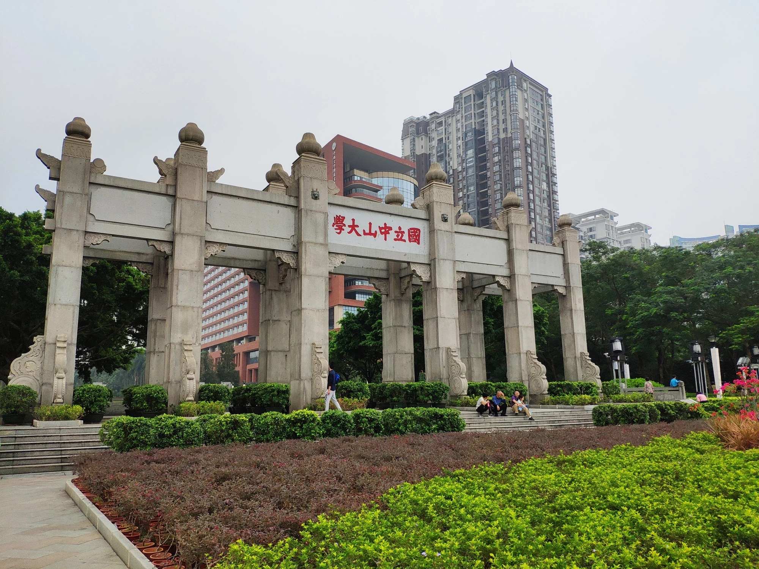


考虑AI模型鲁棒性及数据隐私保护
的医学影像辅助诊断系统
项目成员：陈佳俊、彭宇璇、张丞耀、
陈跃勇、邢宸翰
指导老师：姜善成
汇报时间：2023.12.03
Notes:
尊敬的评委老师，大家好，我是项目《考虑AI模型鲁棒性及数据隐私保护的医学影像辅助诊断系统》的项目组负责人，陈佳俊，很荣幸能在这里介绍我们的项目

Slide 2
01
项目概述
02
项目方案
目 录
03
项目结果
CONTENTS
04
项目总结
Notes:
接下来，我将从以下四个方面展开

Slide 3

1
项目概述
Notes:
首先是项目概述

Slide 4

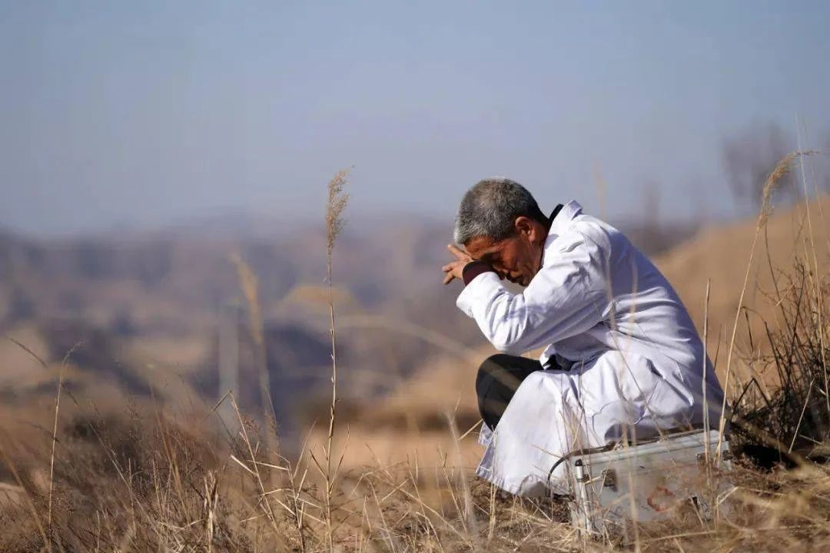
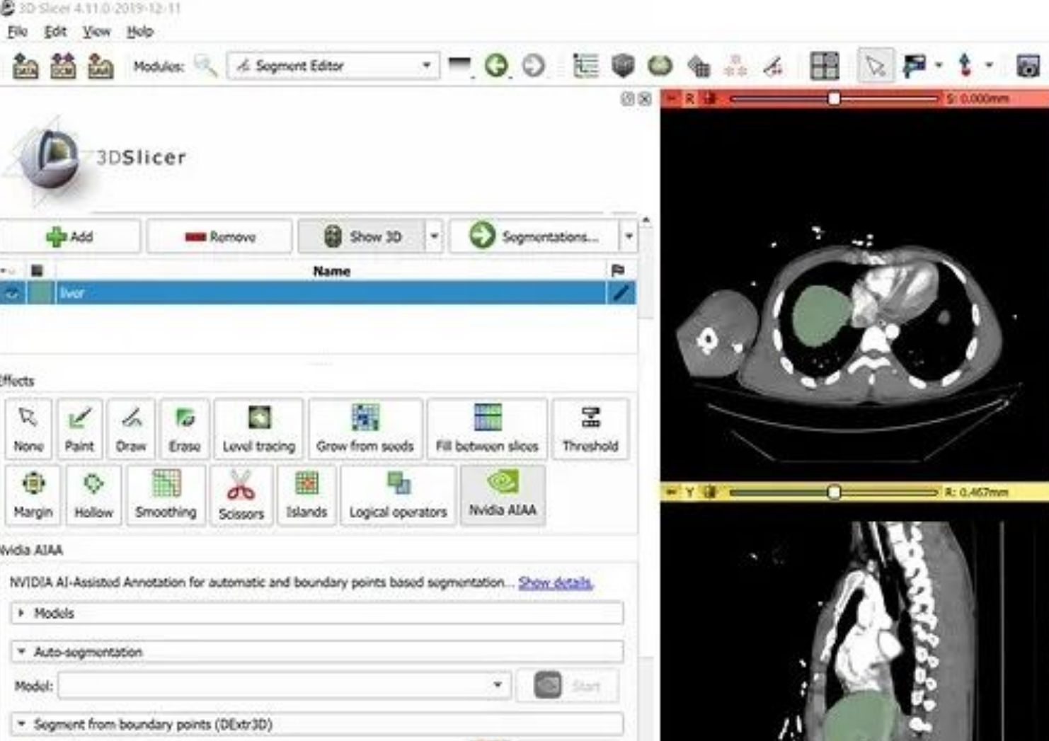
项目概述
项目方案
项目结果
项目总结
1.1 研究背景
在我国的偏远山区和乡镇地区等，仍存在医疗机构分布稀疏，医疗人员数量不足和医疗设备落后等问题。
把”AI+医疗“引进这些地区，可以辅助医生决策并提供个性化医疗方案从而提高乡镇及偏远地区医学诊断的准确性和效率，同时还能提供远程诊疗改善医疗资源不平等的问题。
偏远地区医疗问题突出
AI辅助诊断
Notes:
目前，在我国的偏远山区和乡镇地区等，医疗资源紧缺的情况依然严峻，
我们的项目致力于把”AI+医疗“引进这些医疗资源紧缺的地区。

Slide 5

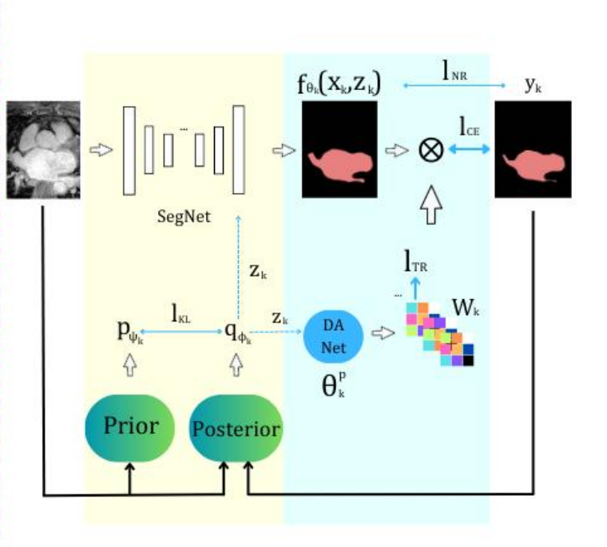

项目概述
项目方案
项目结果
项目总结
1.2 研究现状
01
数据隐私保护不充分
02
模型个性化不足
03
对抗鲁棒性差
AI诊断系统的训练，需要集中大规模的数据集，怎样充分保护患者隐私是一个重要的问题
目前的医疗AI模型大多是基于多地医疗数据构建的，对于不同地区，模型的个性化不足。
AI诊断模型可能会受到一些对抗样本的攻击，引发了我们对于模型对鲁棒性的担忧。
Notes:
然而，AI诊断系统的落地还面临着许多挑战。第一…第二…第三…

Slide 6
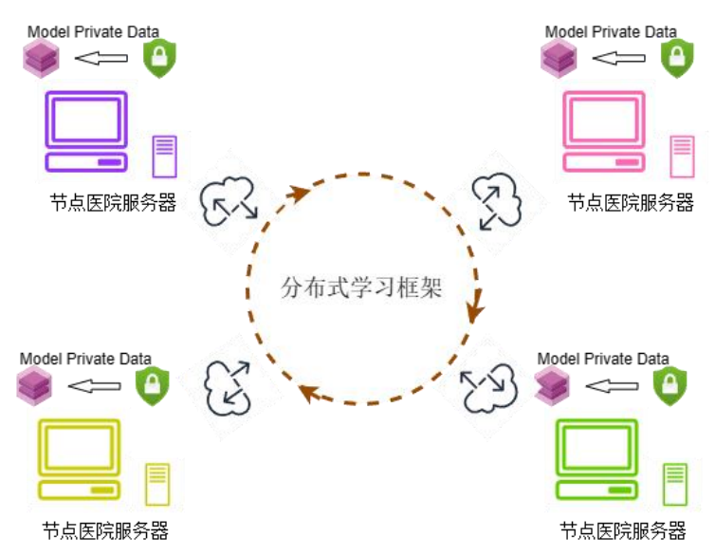
项目概述
项目方案
项目结果
项目总结
1.3 研究目的
基于上述背景，我们希望构建一个基于群体学习技术的分布式医学影像人工智能诊断平台。
以高精度医学影像分割和自动诊断为核心，通过自主研发的分布式学习框架处理数据，从而充分保护患者隐私，并构建本地个性化的模型
同时尝试对模型进行对抗训练，提高其鲁棒性。
Notes:
基于上述背景，我们希望构建一个基于群体学习技术的分布式医学影像人工智能诊断平台。

Slide 7
2
项目方案

Slide 8
项目概述
项目方案
项目结果
项目总结
2.1 数据集
不同领域的数据集可以模拟分布式节点训练，有利于提升模型鲁棒性，为我们后续的研究打下基础。
Notes:
首先，我们从网络上获取了一个来自犹他医学院的左心房分割数据集并将其分为4个中心节点，希望与我们构建的皮肤镜数据集一起训练，为后续研究打下基础。
我们还对左心房数据根据不同中心进行了膨胀关闭、侵蚀打开等形态学预处理操作

Slide 9
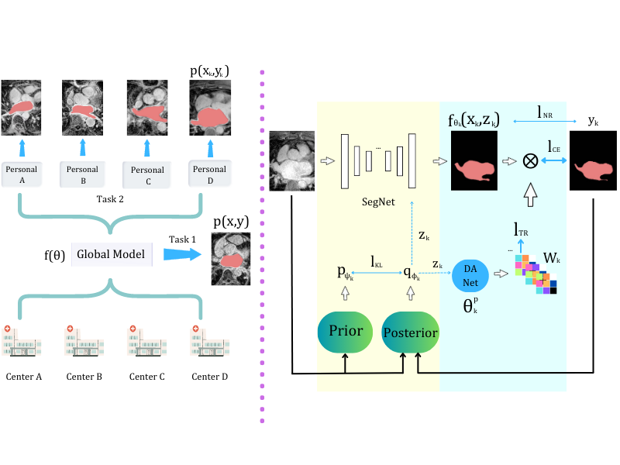
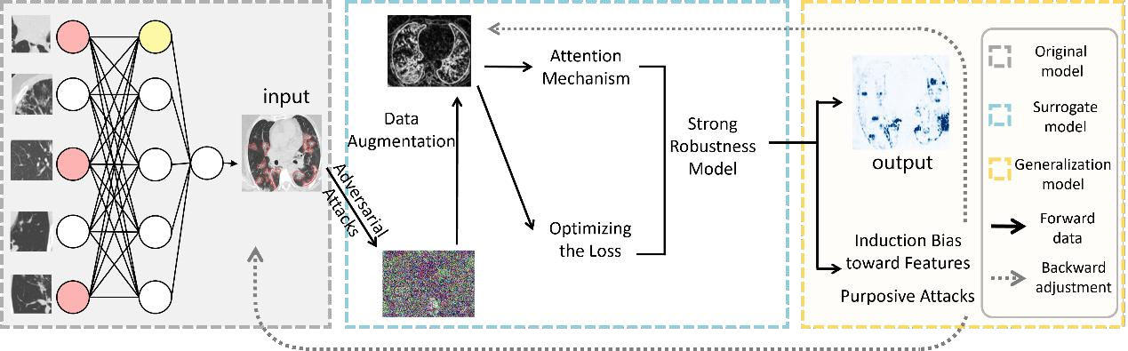
项目概述
项目方案
项目结果
项目总结
2.2 整体方法
分布式学习框架概念图：
本地训练的目标 (a) 和框架 (b)
鲁棒性提升策略图
Notes:
我们采用一种针对多中心非独立同分布数据的机器学习模型训练方法进行样本分割， 主要侧重于解决 在不同中心收集的数据存在差异的情况下 如何构建高效的模型。在这种场景下，传统的数据集合并方法可能会导致过拟合的情况发生， 因为来自不同中心的数据之间存在协变量偏移和分布偏移问题。而本项目采用的方法首先在全局数据集上进行训练， 以学习一个能够在所有数据下保持一致的基础模型。然后，该基础模型将被用作初始化每个中心的个性化模型，以利于本地数据分布。个性化分割模型将根据局部数据分布进行调整，以提高其性能和准确性。由上图可知，我们项目的基本框架。 接着，为了制定出一种更强大的鲁棒性提升策略，我们研究了对抗性训练策略在这个框架下的应用 ，通过对这些方法的研究， 我们采用了新的对抗损失函数， 可以将深度学习模型推向更强的鲁棒性表现， 提高模型的泛化能力。 对抗训练流程包括生成对抗性样本、使用新的对抗损失函数训练、针对每个对抗性样本生成随机干扰。
最终我们通过各种可视化方案证明我们的方法有效。希望这个强对抗性的分布式训练模型能够实现跨领域下的病变分割，提升其泛化能力和鲁棒性，这也是本项目的创新点。

Slide 10
3
项目结果

Slide 11

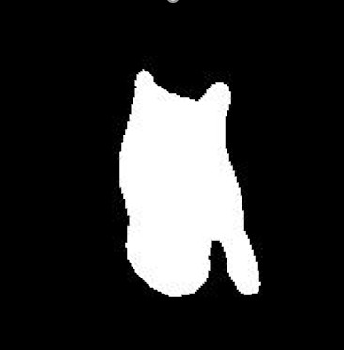
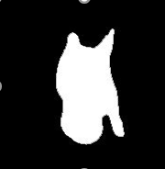
项目概述
项目方案
项目结果
项目总结
3.1 实验结果
Method | Task1 | Task2
 | Generic | Center A | CenterB | CenterC | CenterD | Mean
Global methods
Swarm | 0.844±0.042 | 0.749±0.090 | 0.739±0.092 | 0.840±0.032 | 0.825±0.029 | 0.799±0.057
FedProx | 0.870±0.029 | 0.751±0.116 | 0.741±0.083 | 0.850±0.023 | 0.851±0.021 | 0.813±0.054
FedCerv | 0.868±0.038 | 0.727±0.221 | 0.728±0.099 | 0.835±0.028 | 0.823±0.028 | 0.796±0.083
Personalized methods
Single | 0.734±0.143 | 0.693±0.203 | 0.791±0.054 | 0.708±0.049 | 0.768±0.027 | 0.739±0.095
FedRep | 0.791±0.054 | 0.775±0.218 | 0.764±0.062 | 0.769±0.041 | 0.833±0.029 | 0.786±0.081
Ditto | 0.781±0.068 | 0.762±0.187 | 0.799±0.0438 | 0.763±0.028 | 0.810±0.033 | 0.783±0.072
Ours | 0.887±0.025 | 0.779±0.121 | 0.798±0.039 | 0.875±0.02 | 0.875±0.030 | 0.843±0.047
模型实验结果（用Dice作为评价指标），并于其他模型进行比较
Truearg:
Lab:
模型最终的分割效果
Notes:
我们设计了实验来验证我们的方法。结果表明，我们的模型在以Dice作为评价指标的性能评估上表现优异。Ppt下半部分是我们模型最终的分割效果。左边是医学影像的真实分割情况，右边是影像进入我们的模型后产生的分割结果，可见两者十分相似，基本能达到医学诊断的要求。我们还可以观察其3d图像的相似程度。

Slide 12
项目概述
项目方案
项目结果
项目总结
3.1 实验结果
消融实验结果
Method | Task1 | Task2
 | Generic | Center A | CenterB | CenterC | CenterD
FixedAdapt | 0.864±0.142 | 0.750±0.127 | 0.782±0.067 | 0.808±0.049 | 0.859±0.029
ImgAdapt | 0.857±0.093 | 0.685±0.186 | 0.736±0.087 | 0.800±0.033 | 0.806±0.045
Ours | 0.887±0.025 | 0.779±0.121 | 0.798±0.039 | 0.875±0.02 | 0.875±0.030
Notes:
为了验证潜在表征zk对适应矩阵生成的重要性，我们将自己的模型通过评估和比较其他两种常见方法，进行了消融研究。

Slide 13
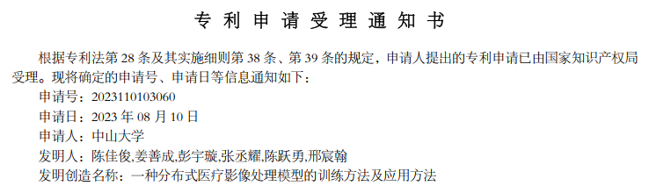
项目概述
项目方案
项目结果
项目总结
3.3 项目成果
项目成果：一项专利（受理中）
Notes:
基于以上成果，我们申请了一项专利，正在等待受理中。

Slide 14
4
项目总结

Slide 15
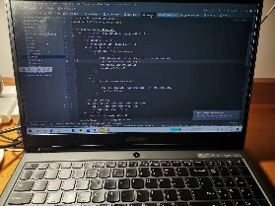
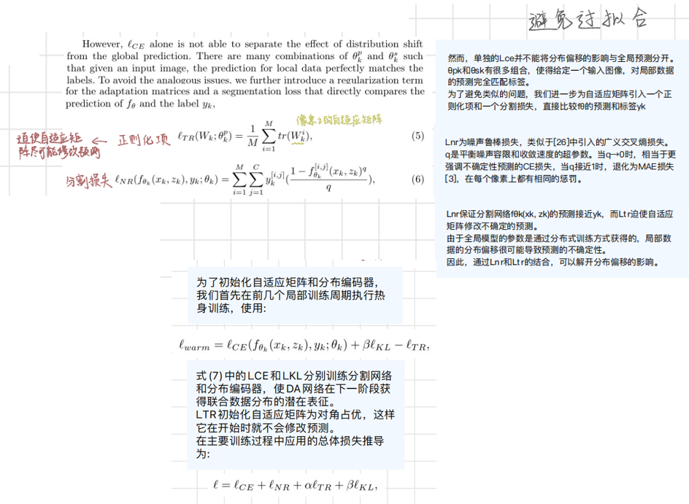
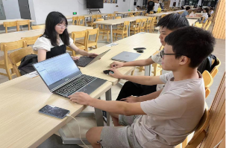
项目概述
项目方案
项目结果
项目总结
2023.9-2023.11
模型优化、测试结果
2023.2-2023.3
阅读相关文献、设计算法
2023.12
整理相关结果
2023.3-2023.8
调试代码、训练模型、对比各个模型、算法在不同数据集上的训练结果、撰写专利
2022.12-2023.1
构建数据集、进行数据预处理操作
Notes:
现在，大创研究已经进入收尾阶段，在过去的一年里，我们的实践能力和团队协作能力都得到了充分锻炼。

Slide 16
谢谢各位老师指正
请各位老师点评指正
中山大学信息工程学院
中山大学智能工程学院
项目成员：陈佳俊、彭宇璇、张丞耀、陈跃勇、邢宸翰
指导老师：姜善成
Notes:
#最后，感谢姜老师的悉心指导，感谢学院提供的大学生创新创业平台。
以上就是我们答辩的所有内容，请各位老师点评指正。

